Slide 1
Фолкор
радиле:Милосављевић Ана,Вићентијевић Наталија

Slide 2
Нешто о фолклору
Представља укупност народног стваралаштва, традиције и обичаја који се преносе са колена на колено.
То је неписана култура једног народа- приче, песме, игре, обичаји, веровања, легенде, изреке, занат и све оно што обликује индетитет заједнице.

Slide 3
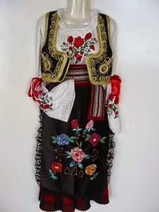
Делови ношње
Хаљина
Фута-сукња
Кецеља
Појас
Јелек
Дукати
Цвет
Чарапе
Опанци

Slide 4
Утицај културе
Култура има снажан утицај на обликовање појединаца и друштва.
Она одређује начин размишљања, понашања, комуникације и вредности које заједница негује.
Кроз језик, обичаје, уметност, веровања и традицију, култура преноси знање с генерације на генерацију и ствара осећај прилагодности.
Култура на то ко смо, како размишљамо и како се повезујемо са другима.

Slide 5
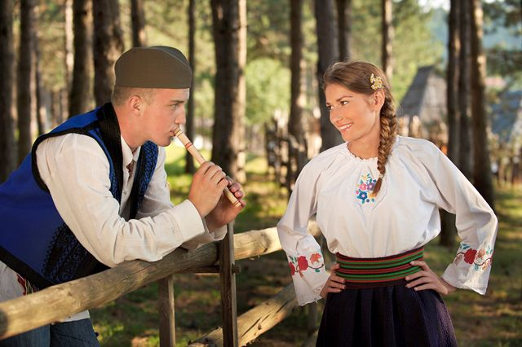
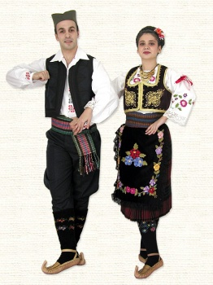
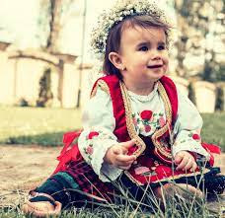
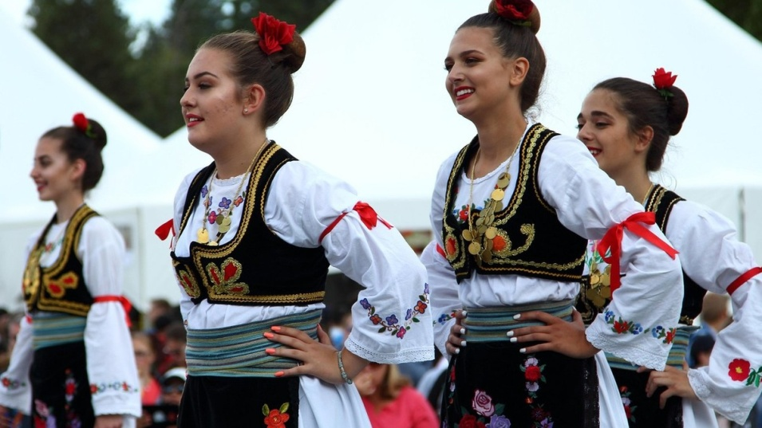

Slide 6
Развијање
Друштва
Нове игре
Традиција
Путовања
Пријатељство
Љубав према традицији

Slide 7
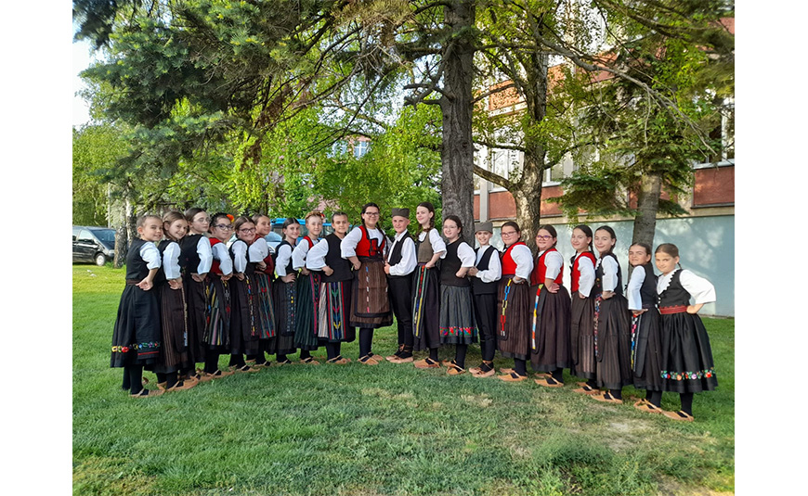
Неке од игара
Гњилане
Црна трава
Пчиња
Србија
Подибар
Лесковац
Ниш

